Slide 1
Lego DiGITAL DESIGN software
Seshan brothers

Slide 2
NOTă: LDD nu mai este susținut
Website-ul LEGO DIGITAL DESIGNER a fost închis în Ianuarie 2022.
Este înlocuit de Bricklink Studio (https://www.bricklink.com/v2/build/studio.page)
Dacă îl ai deja instalat pe calculatorul tău, poți folosi sfaturile din această lecție și poți deschide fișierele .lxf pe site-ul FLLTutorials site
https://jaysbrickblog.com/news/lego-digital-designer-ldd-will-be-shut-down-end-january-replaced-by-bricklink-studio/

Slide 3
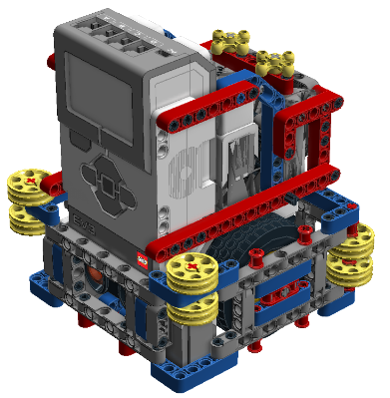
De ce să folosești un software cad LEGO?
Este un mod ușor de a împărtăși design-urile cu membrii echipei.
Vă poate ajuta să documentați design-urile pentru jurizarea din Jocului Robotului
Vă poate ajuta să creați un duplicat al robotului sau să faceți reparații dacă robotul se strică.
Poate fi folosit pentru a încărca design-ul în medii virtuale de robotică care sunt puse la dispoziție de diverși furnizori.

Slide 4
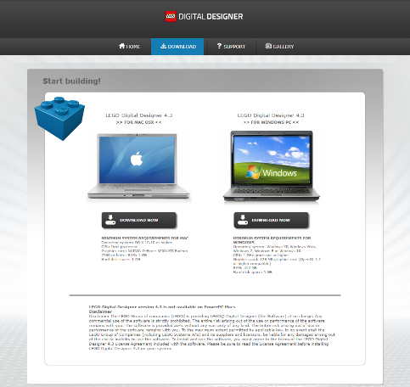
LEGO digital designer
Sunt multe instrumente disponibile pentru crearea design-urilor LEGO.
LEGO Digital Designer (LDD) este frecvent utilizat de echipe și se poate descărca fără costuri.
Link: http://ldd.lego.com/en-us/download
Poți descărca și vizualiza fișierele .lxf împărtășite pe FLLTutorials.com și EV3Lessons.com și să le deschideți utilizând acest software.

Slide 5

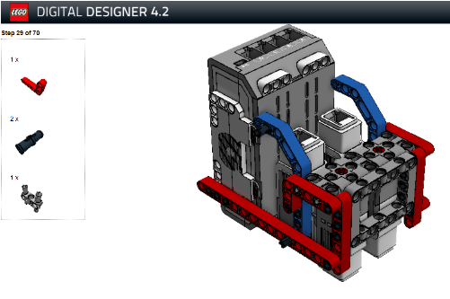

Generarea ghidului de construcție fișierul HTML .lxf
Selectați iconița Modul Ghid de construcție sus dreapta
Selectați iconița Ghid HTLM stînga sus
Urmăriți restul de instrucțiuni
Notă: Înstrucțiunile de construcție create la LEGO Digital Designer adesea nu fac sens și nu pot fi customizate

Slide 6
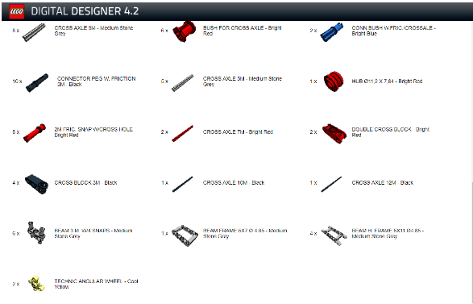
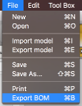
Generarea listei pieselor necesare
Ultima pagină din instrucțiunile de construcție este reprezentată de o listă de piese (HTML Building Guide mode).
Alternatively, you can select Export BOM (Bill of Materials) from the menu

Slide 7
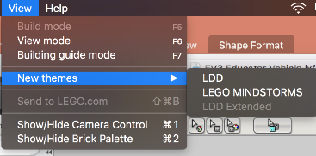
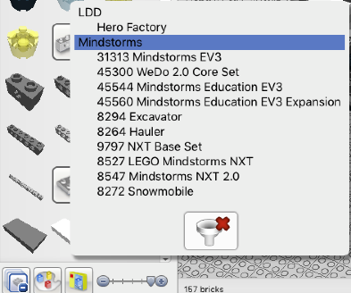
utilizarea LDD pentru crearea design-urilor mindstorms
Sfat #1: Filtrarea vă va ajuta să găsiți piesele repede MINDSTORMS
Pasul 1: File —> View —> New Themes Select MINDSTORMS
Pasul 2: Bottom Left corner: Select “Filter Bricks by Boxes” și selectează ce kit de MINDSTORMS vrei să folosești.

Slide 8
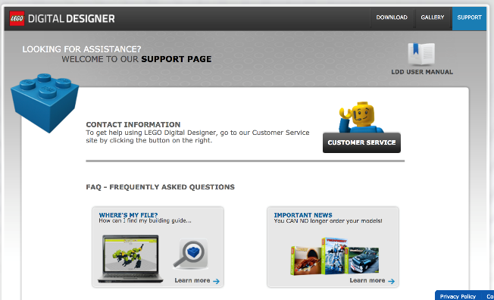
utilizarea LDD pentru crearea design-urilor mindstorms
Sfat #2: Citiți Manualul Suport care poate fi descărcat aici http://ldd.lego.com/en-us/support

Slide 9
Mai multe sfaturi & trucuri
Virtual Robotics Toolkit Introduction to LDD Videos:
https://youtu.be/F0bunR-iBHU?list=PLH3wHnw9b170XP7HkZ6wc-FNl_7kxZOyo
https://youtu.be/-IaTwfQXmY0?list=PLH3wHnw9b170XP7HkZ6wc-FNl_7kxZOyo
Isaac Lloyd Tips & Tricks Videos:
https://youtu.be/X4c7Q0W4cDI
https://youtu.be/p-UBj76eEGA

Slide 10
Limitările în LDD
Instrucțiunile de construcție generate de software nu par în ordinea logică și nu au sens.
Întrucțiunile de construcție nu pot fi customizate.
Unele construcții care se pot creea în realitate nu sunt permise în mediu LDD pentru că tehnic provoacă stres unor elemente LEGO.
Tuburile pneumatice și benzile de cauciuc și alte elemente, adesea, nu pot fi conectate și plasate corect.

Slide 11
Alte software cad pentru LEGO
LDCad: http://www.melkert.net/LDCad
MLCAD: http://mlcad.lm-software.com/
LeoCAD: http://www.leocad.org/trac
Toate cele de mai sus utilizează un sistem de construcție LDRAW

Slide 12
Credits
Această lecție a fost scrisă de Arvind și Sanjay Seshan
Mai multe lecții despre FIRST LEGO League sunt disponibile pe www.flltutorials.com
Această lecție a fost tradusă în limba romană de echipa FTC Rosophia #21455
This work is licensed under a Creative Commons Attribution-NonCommercial-ShareAlike 4.0 International License.

